Slide 1
Diferenční metody v reaktorové fyzice I
Milan Hanuš
KMA, FAV, ZČU Plzeň

Slide 2
Obsah
Základní pojmy
  Neutronový tok, proud
  Účinné průřezy reakcí
  Monoenergetická difúzní rovnice neutronů
Metoda konečných diferencí
  Princip diskretizace
  Maticová formulace, iterační metody
  Homogenní 1D prostředí, vnější zdroj,
  stacionární / nestacionární řešení
Metoda konečných objemů
  Přímé řešení maticové úlohy
  Heterogenní 1D prostředí, vnější zdroj, stacionární řešení
  Heterogenní 2D prostředí, vnější zdroj, stacionární řešení
  Matematický popis kritického stavu 1D reaktoru
    úloha na vl. čísla
  Kritický stav 2D reaktoru

Slide 3

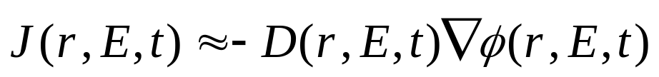
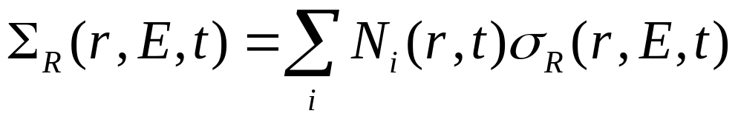
Stavební prvky neutronové difúzní rovnice
Neutronový tok:
  n ... hustota neutronů
  v ... rychlost neutronů
Neutronový proud (Fickův zákon):
  D ... difúzní koeficient
Makroskopický účinný průřez:
  N_{i} ... počet jader nuklidu i
  σ_{R} ... mikroskop. úč. průřez reakce R

Slide 4
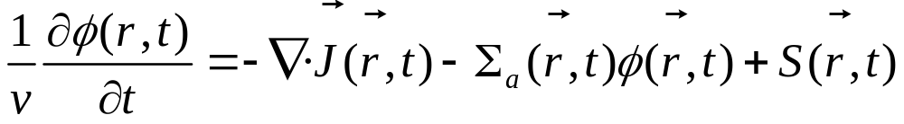



Monoenerget. rovnice difúze neutronů
Stacionární:
S ... neutronový zdroj
  vnější (explicitní):
  vnitřní (implicitní):
Σ_{a}φ ... četnost záchytů neutronů
Σ_{f} φ ... četnost záchytů s následným štěpením
νΣ_{f} φ ... charakterizuje množství neutronů uvolněných za jednotku času při štěpení vyvolaném neutronovým tokem φ

Slide 5
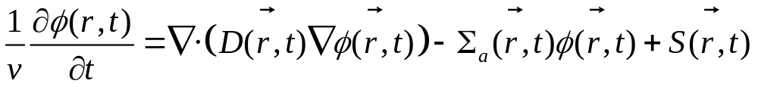





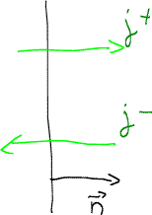




Forma parc. difer. rovnice 2. řádu
Počáteční podmínka:
Okrajové podmínky:
  Vakuum vně reaktoru
    Směrem do reaktoru neprochází přes přísl. hranu žádné neutrony
    Jestliže , pak lze vyjádřit podmínkou
    Při odvozování difúzní aproximace používáme , tj.
  Zadaný neutronový proud:
    Rovina symetrie:
, spojitost toku a

Slide 6
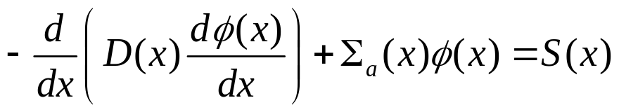
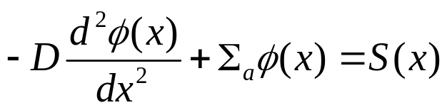
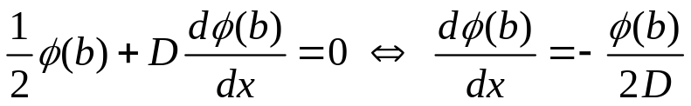
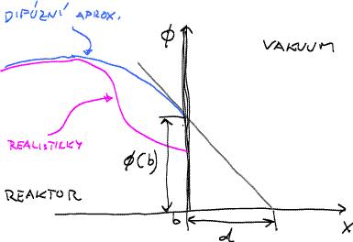

Stacionární forma v 1D
Homogenní prostředí:
Interpretace vakuové o. p. (např. na pravém okraji x = b)
Označíme-li d = 2D, pak lze
podmínku aproximovat lineární
extrapolací neutronového toku dle
hodnoty jeho derivace v bodě x = b
Výsledkem je Dirichletova o. p.

Slide 7
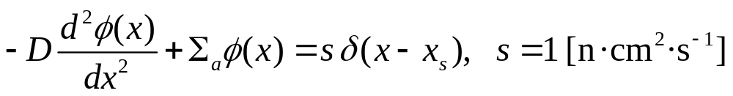
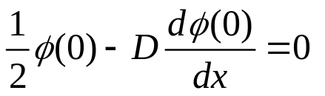

Příklad
1D oblast délky b=100 cm
Infinitezimálně tenký plošný zdroj v x_{s}=50 cm
Vakuum na okrajích

Slide 8
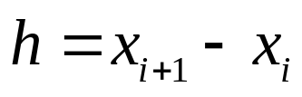
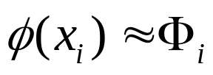
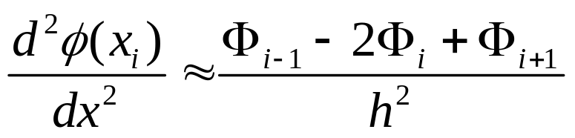
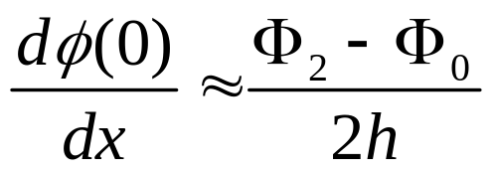
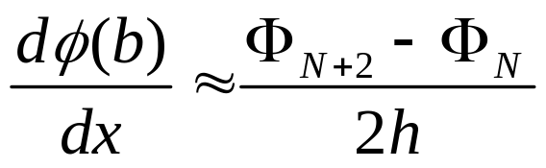
Řešení metodou konečných diferencí
Na daném intervalu sestrojíme síť uzlů x_{i}
Pro konstantní krok získáme ekvidistantní rozdělení na N částí
Aproximace neutronového toku v uzlech
Aproximace derivací diferenčními podíly s chybou druhého řádu

Slide 9
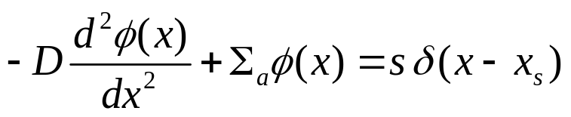
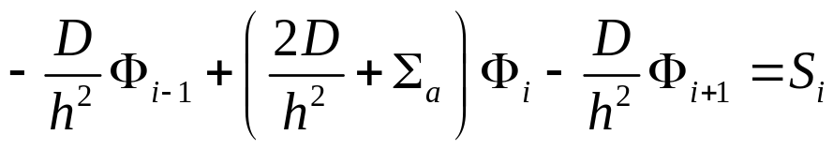
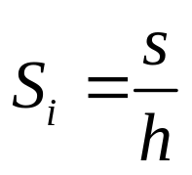
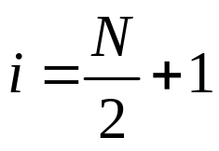
Řešení metodou konečných diferencí
Ve vnitřních uzlech aproximujeme diferenciální rovnici
diferenční rovnicí
kde pro a S_{i} = 0 pro ostatní i

Slide 10
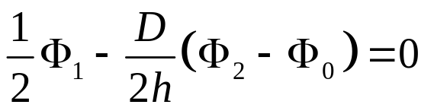
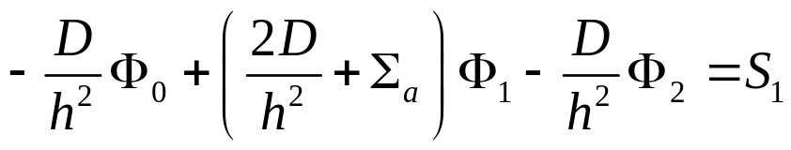
Řešení metodou konečných diferencí
V levém krajním uzlu x₁ aproximujeme okr. podmínku
diferenční rovnicí
z níž vyjádříme fiktivní hodnotu Φ₀ vně intervalu a dosazením do rovnice
ji zcela vyloučíme

Slide 11
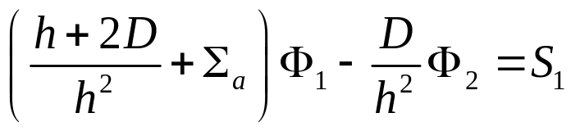
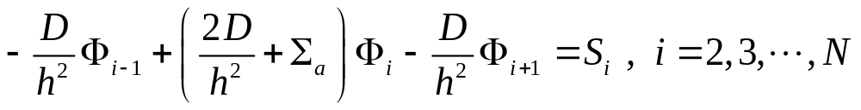
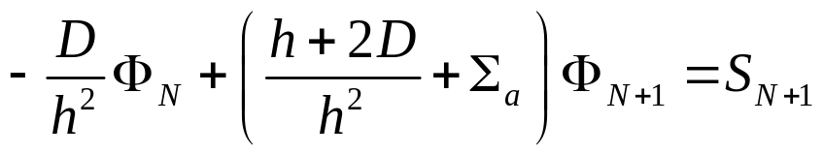
Řešení metodou konečných diferencí
Výsledná aproximace difúzní rovnice v uzlu x₁ :
Analogický postup v uzlu x_{N+1} spolu s rovnicemi pro vnitřní uzly vede na soustavu rovnic

Slide 12
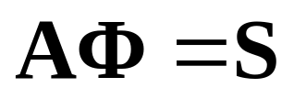
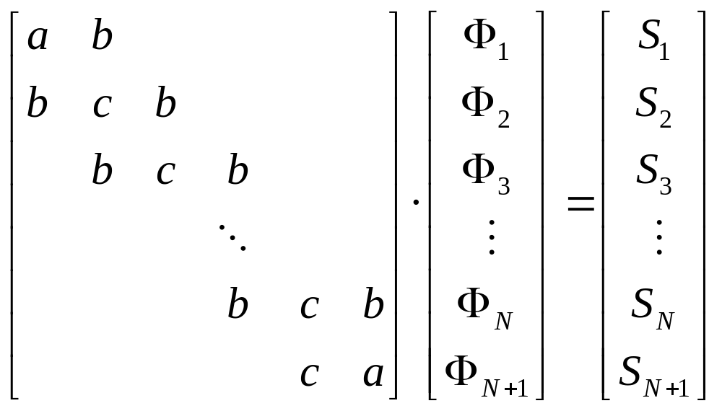
Řešení metodou konečných diferencí

